Slide 1
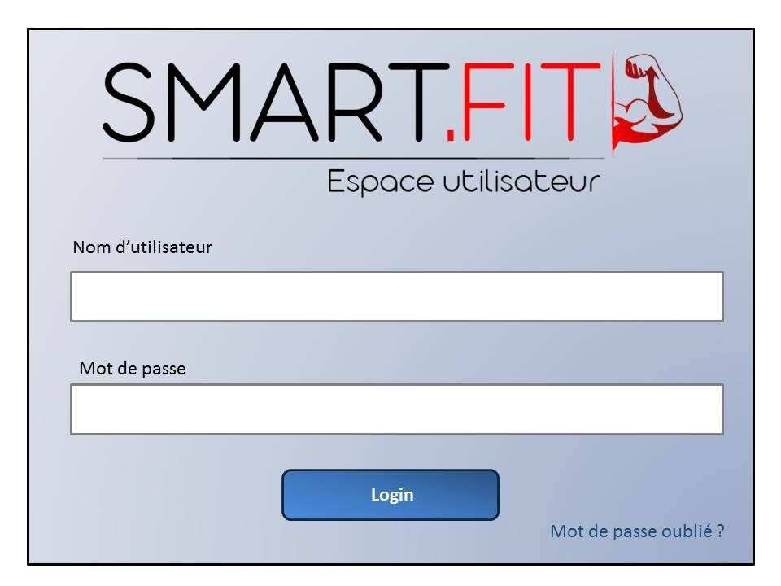
login

Slide 2

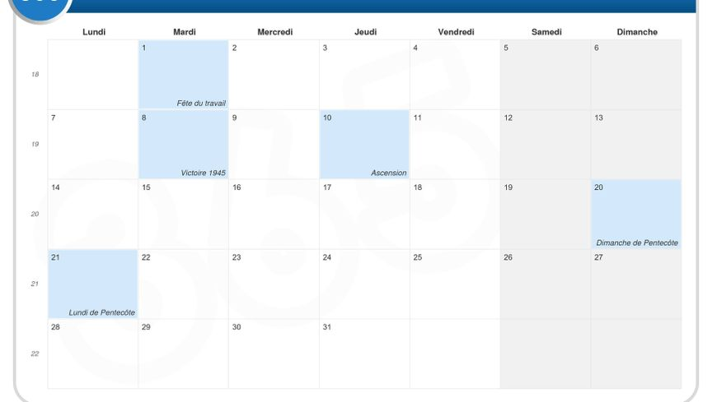
Déconnexion
Espace coach:
Profil
Calendrier
Fiches médicales
Salles de cours
Notes:
f

Slide 3

Salle de box
Salle de combat
Profil
Salle de musculationDiapositive 11
Piscine1
Fiches médicales
Salles de cours
Salle de dance
Piscine Aquabike
déconnexion
Calendrier
Salle de gymnastique
Piscine d’enfants
Espace coach
Notes:
f

Slide 4
Adresse Email :
Salaire
Emploi du temps
Profil
Fiches médicales
Salles de cours
Nom:
Prénom:
Date de naissance:
-- / -- / ----
déconnexion
Sexe:
Homme:
Femme
Taille :
cm.
Calendrier
Poids:
Kg.
CIN :
Code Postal :
Numéro de mobile:
Spécialité :
---------------
Espace coach:
Ajouter
Enregistrer
Supprimer

Slide 5
Voulez vous supprimer votre compte DIFINITIVEMENT ?
OUI
NON

Slide 6
Votre compte a été supprimé avec succès !
Retourner a espace utilisateur

Slide 7
salaire
Salaire:(dt) | Mois: | Année: | Prime de rendement :
900 | 10 | 2018 | 10%
1000 | 11 | 2018 | 25%
----- | -- | ---- | ---
Déconnexion
EspaceDiapositive 2 coach
Notes:
f

Slide 8

Profil
Non et prénom: | Temps d’entrainement | Salle du cours: | Fiche médicale:
Naser sami | Lu de 8:00 a 10:00 | Musculation
Kelifi karima | Lu de 10:00 a 12:00 | Musculation
Rendez –vous
---/----/---- -------
----/---/---- ----------
Fiches médicales
Salles de cours
Fiche médical
déconnexion
Fiche médical
Calendrier
Espace coach
Notes:
f

Slide 9
Salle de box
Lu de
a
Déconnexion
Ma de
a
Me de
a
Je de
a
Ve de
a
Sa de
Espace coach
Di de
a
Notes:
f

Slide 10
Salle de dance
Déconnexion
Lu de
a
Ma de
a
Me de
a
Je de
a
Ve de
a
Sa de
menu principal
Di de
a
Notes:
f

Slide 11
Salle de musculation
Déconnexion
Lu de
a
Ma de
a
Me de
a
Je de
a
Ve de
a
Sa de
Espace coach
Di de
a
Notes:
f

Slide 12
Salle de dance
Déconnexion
Lu de
a
Ma de
a
Me de
a
Je de
a
Ve de
a
Sa de
Espace coach
Di de
a
Notes:
f

Slide 13
Piscine 1
Déconnexion
Lu de
a
Ma de
a
Me de
a
Je de
a
Ve de
a
Sa de
menu principal
Di de
a
Notes:
f

Slide 14
Piscine 2
Lu de
a
Déconnexion
Ma de
a
Me de
a
Je de
a
Ve de
a
Sa de
Espace coach
Di de
a
Notes:
f

Slide 15
Salle de gymnastique
Déconnexion
Lu de
a
Ma de
a
Me de
a
Je de
a
Ve de
a
Sa de
Espace coach
Di de
a
Notes:
f

Slide 16
Salle de combat
Déconnexion
Lu de
a
Ma de
a
Me de
a
Je de
a
Ve de
a
Sa de
Espace coach
Di de
a
Notes:
f

Slide 17
Piscine d’enfant
Déconnexion
Lu de
a
Ma de
a
Me de
a
Je de
a
Ve de
a
Sa de
Espace coach
Di de
a
Notes:
f

Slide 18
Piscine aquabike
Déconnexion
Lu de
a
Ma de
a
Me de
a
Je de
a
Ve de
a
Sa de
Espace coach
Di de
a
Notes:
f

